Slide 1

转正答辩
姓名：方汉涛 日期：2026年4月X日
表单编号：RF-HR-008 版本：A/1

Slide 2
填写原则（隐藏本页，不需要播放）
一、内容关键简要，不要写啰嗦的文章，转正答辩主要是自己讲，而不是别人看
二、举证材料要有前后成效对比，使用定量数据优于定性数据
三、定量数据可以从下面几个维度思考：
四、定性数据一般体现在受众的满意度：
例如推动缺陷分级标准优化，减少了大量无效沟通，通过匿名问卷收集团队满意度为80%
分类 | 维度 | ​案例升级​
​性能提升​ | 接口性能提升、接口并发量增加等 | “订单查询接口延迟↓60%，大促期间流失订单↓25%”
​降本增效​ | 各职能人天减少、服务资源缩减等 | “通过K8s容器化调度优化，年节省服务器成本￥42万+发布效率↑200%”
​质量防控​ | 过程bug和线上bug减少等 | “引入自动化脚本进行代码扫描，提测前拦截缺陷占比从15%→40%”
​技术影响力​ | 文章发布、技术分享等 | “推动ES日志规范，团队排查效率↑30%（问卷反馈）”
​救火贡献​ | 非自身原因的线上事等 | “建立告警根因分析库，P1级故障MTTR从4h→35min”
​隐性价值​ | 技术债、代码坏味道等 | “通过重构核心模块，代码可维护性评分↑2.1（SonarQube）”

Slide 3
目 录
1
个人基本情况
2
岗位认知
3
个人绩效
4
关键问题突破举例
5
下一步工作规划
6
个人的不足和提升计划
7
建议与求助

Slide 4
一、个人基本情况介绍
入职路特
2025.10 入职后快速切入会员、营销活动、运营平台
完成从经验迁移到业务承担的过渡
教育背景
20
至今
2016-2020 华南农业大学 软件工程
完成研发基础能力建立
2020
当前岗位
后端开发工程师
2025
负责活动运营、会员权益等
过往职业经历
兼顾交付效率、系统质量与复用沉淀
2020-2025 深圳乐信科技有限公司 后台开发工程师
积累复杂业务交付与系统建设经验
复杂事项承接
平台化设计
项目统筹推进
AI 协同研发
已完成从既有研发经验到当前岗位担当的衔接，具备独立承接复杂事项的基础。
Notes:
[Transition] 先从个人背景和当前岗位定位开始。
我有 5 年后端研发经验，前期在深圳乐信科技（也叫分期乐）积累了复杂业务交付和系统建设经验，入职当前公司后比较快切入了会员、营销活动和运营平台等核心业务。
这页想表达的是，我不是从零开始适应岗位，而是把既有经验快速迁移到了当前团队最需要解决的问题上。 [Pause]
Key points: (1) 具备成熟研发经验 (2) 入职后快速切入核心业务 (3) 具备复杂需求拆解和平台化设计能力
Duration: 1 minutes
首先是我的岗位认知。我理解我的岗位核心价值，不仅在于按时交付功能，更在于保证系统的稳定性、方案的可扩展性，并持续降低团队的协作成本。我认为，试用期的核心目标，是证明我有能力承担更复杂的事项，为团队创造更大的价值。我的职业路径也体现了这一点，从建立基础能力，到积累复杂业务经验，再到现在快速融入新团队，完成价值贡献的衔接。

Slide 5
二、
岗位认知
ROLE
TARGET
STANDARD
表现举证
岗位理解
对自己的要求
圣诞&新年活动项目四期按期交付
关键项目里要扛住结果
覆盖项目负责、独立建设、效率优化
规则引擎从0到1独立落地
复杂问题上要给出方案
让团队能放心交付复杂事项
CRM与转盘优化提效
一次性交付要沉淀为复用能力
试用期要证明的，不只是做了多少功能，而是能否持续承担复杂事项。
Notes:
[Transition] 基于这样的背景，我对当前岗位的理解也比较明确。
我认为后端研发不只是完成需求开发，更要对交付结果、系统质量以及协作成本负责。
所以试用期对我来说，不是简单证明“做了多少功能”，而是证明自己能不能让团队更放心地把复杂事项交给我。
Key points: (1) 岗位理解不止于开发 (2) 试用期目标是独立承接复杂事项 (3) 核心标准是让团队放心
Duration: 1 minutes
[Transition] 这 6 个月的实际工作，也让我对当前岗位的要求有了更具体的理解。
比如在圣诞和新年活动里，我同时承担项目负责人和核心研发职责，在高压节奏下推动四期按期交付；在规则引擎项目里，我从原型、文档到系统实现独立完成闭环；在 CRM 优化和转盘配置化里，我也不仅完成开发，还把结果落到了性能提升和协作提效上。
所以我理解的后端研发，不只是把功能做完，而是要在关键项目里扛住结果、在复杂问题上给出方案，并把一次性交付沉淀成可复用能力。
Key points: (1) 用项目交付结果反证岗位理解 (2) 已覆盖项目负责、独立建设和效率优化 (3) 核心是扛结果、出方案、做沉淀
Duration: 1 minutes

Slide 6
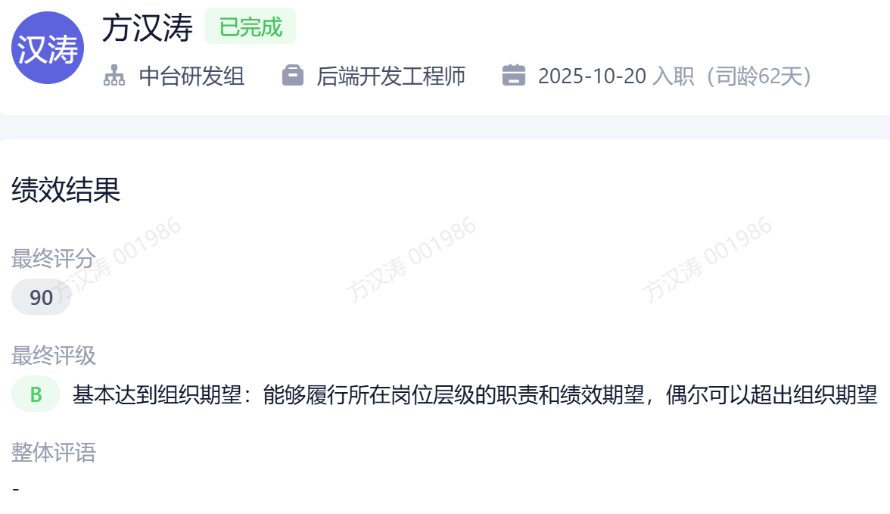
三、绩效目标及完成情况
核心业绩指标
效率与能力提升
业务成果与价值
已完成任务数:
1xx项
CRM杂志查询:
2s → 1s以下
积分过期提醒覆盖:
每月40w+人
已交付需求:
8项
新抽奖配置时间:
1天 → 2小时
圣诞活动拉新转化:
1992人
需求按期交付率:
100%
体验显著改善，代码复用性提升
圣诞活动参与人数:
16045人
结果同时覆盖交付、效率、业务效果和复用价值，整体履职结果达到预期。
Notes:
[Transition] 接下来进入结果部分，先看试用期 6 个月的整体产出。
这 6 个月里，我覆盖了 10 项重点事项，其中 8 项完成交付，关键事项按期交付率是 100%。
[Data] 除了交付本身，结果还体现在性能优化、配置化沉淀和业务效果上，比如 CRM 查询从 2 秒优化到 1 秒以下，节日活动实现拉新 1992 人、参与 16045 人。 [Pause]
Key points: (1) 覆盖事项广且完成度高 (2) 结果同时覆盖效率与业务效果 (3) 整体履职结果达到预期
Duration: 2 minutes

Slide 7
四、关键问题突破举例∶
举例试用期内个人在岗履职期间的关键事例，说明个人如何解决业务问题实现突破，
以及个人的贡献和价值，证明自己的结果导向和业务能力
本部分是整个转正答辩PPT最为关键的部分，有以下要求：
1、挑选最能体现自己能力或贡献的例子，数量不少于3个
2、一般采用 STAR 或 STARR 框架描述，参考
3、要有定量数据体现，退而求次就是定性数据

Slide 8
四、关键问题突破举例（一）∶ 圣诞与新年活动高压交付
项目周期
一期上线
项目投入
个人角色
2025.11 – 2025.12
19个工作日
4后端 + 3前端
项目SE + 核心研发
持续两个月，四期推进
高压周期下按时交付
多角色协同复杂
掌控节奏与关键研发
SITUATION | 背景
TASK | 任务
ACTION | 行动
RESULT | 结果
需求范围大、时间紧、业务目标强，活动需兼顾拉新、活跃和转化。
拆解发布节奏，协调前后端与业务方，承担关键模块研发和风险兜底。
识别核心链路和里程碑，分阶段推进联调、提测、上线，发现问题后快速协调修复。
12.23完成第四期发布，活动拉新1992人、参与16045人，完成线上问题快速修复与协同兜底。
Notes:
下面我将通过几个关键项目来具体说明我的工作。第一个是圣诞与新年活动的高压交付项目。这个项目时间紧、范围大、协同复杂。我的任务是作为项目负责人，不仅要承担核心研发工作，还要掌控项目节奏，协调各方资源。通过分阶段推进和快速响应问题，我们最终成功上线了四期活动，实现了拉新和参与人数的业务目标，证明了我在高压环境下的交付和协调能力。
[Transition] 在这些结果里，我想重点展开第一个案例，也就是圣诞和新年活动的高压交付。
这个项目时间紧、范围大、协同复杂，我既承担项目负责人职责，也承担关键研发工作。
[Data] 第一期从接需求到上线只有 19 个工作日，整个项目分四期推进，最终在 12 月 23 日完成第四期发布，并拿到拉新 1992 人、参与 16045 人的结果。
这个案例最能说明，我不仅能完成单点研发，也能在高压项目里扛住结果。 [Pause]
Key points: (1) 项目节奏紧且协同复杂 (2) 同时承担统筹和核心研发职责 (3) 最终稳定完成四期交付并产出业务结果
Duration: 2 minutes

Slide 9
四、关键问题突破举例（二）：规则引擎从0到1独立建设
KEY MESSAGE
从原型、文档到系统实现形成完整闭环，证明独立建设复杂系统的能力。
从原型、文档到系统实现形成完整闭环，证明独立建设复杂系统的能力。
系统支持调用集、规则链、规则测试执行和多环境管理。
01
02
03
04
原型设计
需求文档
系统实现
价值结论
自绘原型交互
自编管理台需求文档
独立实现规则引擎系统
从需求承接升级为方案定义与独立交付
在方案阶段提前定义边界与流程
降低后续协作理解偏差
完成管理台和执行能力建设
体现更强的抽象设计和 ownership 能力
Notes:
[Transition] 第二个案例是规则引擎从 0 到 1 的独立建设。
这个项目里，我不是被动接收需求，而是从原型设计、需求文档、系统方案到后端实现都独立完成，形成了完整闭环。
这说明我的角色已经从“执行需求”逐步升级为“定义问题、设计方案并独立落地”，这是我认为试用期里一个比较关键的成长点。
Key points: (1) 从原型到落地全链路完成 (2) 具备独立建设复杂系统的能力 (3) 体现 ownership 和抽象设计能力
Duration: 1 minutes

Slide 10
四、关键问题突破举例（三）：系统优化与平台化建设
KEY MESSAGE
不只完成需求，更持续把一次性交付升级成可复用能力。
CASE A
CASE B
CASE C
CRM 查询优化
签到重构
转盘配置化
问题：后台查询接口响应慢
问题：活动需求重复开发
问题：33 个子类散落在实现中
动作：定位瓶颈并重构查询链路
动作：抽象为标准配置化能力
动作：收敛为配置组合
结果：2s → 1s以下
结果：后端无需每次重复开发
结果：新增活动 1 天 → 2h
价值：直接提升运营侧使用效率
价值：提升需求响应效率与稳定性
价值：持续降低重复研发成本
Content Area: 1200 × 430 px
通过性能优化、架构重构和配置化设计，把一次性交付持续升级为可复用能力。

Slide 11
五、未来工作计划
展示未来的重点工作，需要列举出行动计划或里程碑节点，落地时间，负责人，协助人

Slide 12
六、个人的不足与提升计划
考察个人自省能力与学习力，需要列举出行动计划或里程碑节点，落地时间

Slide 13
七、建议与求助
基于对于公司的观察和了解，提出有价值、可落地的宝贵建议
可以从自己想要做的事情思考，在达成的路上存在哪些方面的阻碍，要解决这些阻碍除自身努力外需要组织提供哪些协助，这样才能体现自己的上进心

Slide 14

THANKS

